Slide 1

Clase XII
[nombre instructor]
[fecha]

Slide 2
Agenda
ASP.NET 2.0
  UI
  Seguridad
  Perfiles
  Web Parts
  Internet Information Server (IIS 6.0)

Slide 3
Agenda
ASP.NET 2.0
  UI
  Seguridad
  Perfiles
  Web Parts
  Internet Information Server (IIS 6.0)

Slide 4

UI
Master Page
  “Herencia Visual" para páginas Web
  Aplicado declarativamente o por código
Temas y Skins
  Temas aplicados por control, página o sitios enteros.
  Aplicado declarativamente o por código
Nuevos Controles (más de 50 en total)
  Menus, TreeViews, Wizards, y más
Navegación
ASP.NET 2.0
Notes:
ASP.NET 2.0 introduce un número de nuevas características diseñadas para ayudar a los desarrolladores a construir UIs altamente diseñadas con el mínimo de esfuerzo. Primero contamos con paginas maestras, las cuales habilitan para usarlas como plantillas y cuales nos permiten darle un gran soporte en lo que hace al diseño en la IDE de Visual Studio 2005. Además, tenemos temas y skins, los cuales nos permiten controlar, diseñar y administrar eventos para que sean implementados fácilmente implementados con un movimiento de mouse. Por ultimo, ASP.NET 2.0 introduce cerca de 50 nuevos controles como por ejemplo: BulletedList, ImageMap, GridView, DetailsView, Menu, TreeView y asistente)

Slide 5
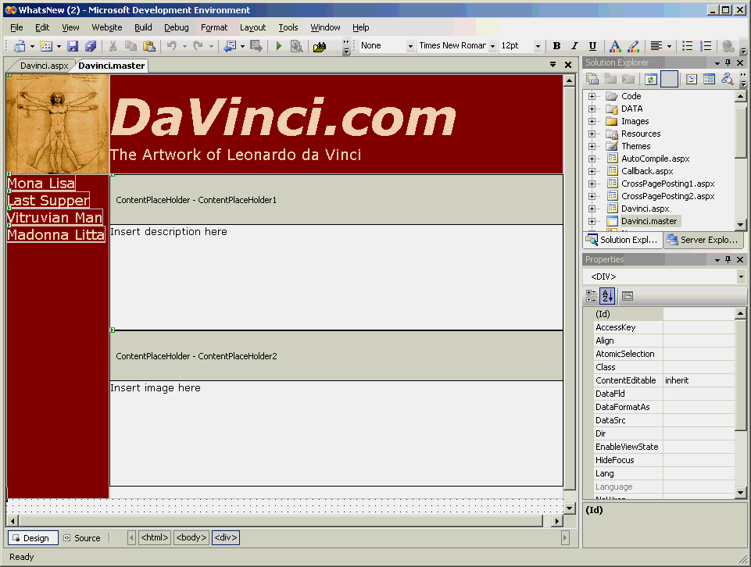
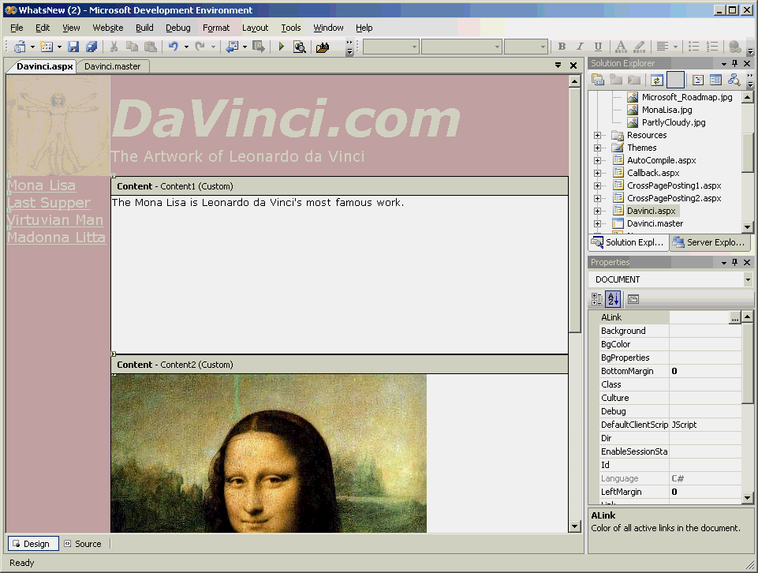
Master Pages
Master Page
Content Page
ASP.NET 2.0
Notes:
Sobre la izquierda podemos observar la pagina maestra en el Visual Studio 2005. Sobre la derecha esta el contenido de la pagina que usa la pagina maestra, también vista desde Visual Studio 2005. Note la rica experiencia en el momento del diseño: cuando el contenido de la pagina es abierta para el diseño, el contenido de la pagina declarada en si misma se muestra con un color fuerte y cuando el contenido es heredado desde la pagina maestra el contenido es mostrado a medio color. Las paginas maestras habilitan a los desarrolladores a construir plantillas que contribuyen al código y contenido de otras paginas (“content pages”) en el sitio. Porque ASP.NET 1.x carece de un soporte a plantillas, los desarrollos son frecuentemente reordenados para la construcción de elementos de UI comunes – elementos que aparecen sobre múltiples paginas – dentro de controles de usuarios y declarando controles de usuarios para su uso. Las paginas maestras proveen una solución mas elegante para el problema de la definición de una mejor visualización.

Slide 6
Master Pages
Los Masters definen el contenido y los placeholders (<asp:ContentPlaceHolder>)
El contenido de las páginas hace referencia al master y completa los placeholders con el contenido(<asp:Content>)
Site.master
default.aspx
http://.../default.aspx
<%@ Master %>
<asp:ContentPlaceHolder
ID="Main"
RunAt="server" />
<%@ Page MasterPage-
File="Site.master" %>
<asp:Content
ContentPlaceHolderID=
"Main" RunAt="server" />
</asp:Content>
ASP.NET 2.0
Notes:
El primer y mas importante crecimiento para tener en cuenta cuando esta aprendiendo sobre paginas maestras son los controles de Content y ContentPlaceHolder. Master Pages utiliza el control ContentPlaceHolder para definir donde los content pages pueden conectar el contenido. Content pages conectan declarando controles Control cuyas propiedades del ContentPlaceHolderID combinan con ContentPlaceHolderID en el master. Un master page puede contener ilimitados controles ContentPlaceHolder. Todo el contenido definido in content page deberá aparecer en los controles Content – que están entre <asp:content> y </asp:content>

Slide 7
Master Pages
Definiendo la Master Page
<%@ Master %>
<html>
<body>
<!-- Banner shown on all pages that use this master -->
<table width="100%">
<tr>
<td bgcolor="darkblue" align="center">
<span style="font-size: 36pt; color: white">ACME Inc.</span>
</td>
</tr>
</table>
<!-- Placeholder for content below banner -->
<asp:ContentPlaceHolder ID="Main" RunAt="server" />
</body>
</html>
ASP.NET 2.0
Notes:
La directiva @Master al principio, identifica este archivo como un archivo master page. Master pages deberían tener un archivo asociado con la misma extensión .master.

Slide 8
Master Pages
Aplicándola a un sitio
<configuration>
<system.web>
<pages masterPageFile="~/Site.master" />
</system.web>
</configuration>
Aplicándola a un sitio por código
void Page_PreInit (Object sender, EventArgs e)
{
Page.MasterPageFile = "~/Site.master";
}
ASP.NET 2.0
Notes:
El beneficio de designar master pages en Web.config es que ninguna pagina estará sin su master. Las master designadas con la directiva @Page MasterPageFile en archivos aspx sobrescriben los master designados en el Web.config

Slide 9
Page.Master Property
Recupera la referencia a la master page
  Instancia de clase derivada de System.Web.UI.MasterPage
  Null si la página no tiene master
Usada para acceder por código al contenido definido en la master page
  Usa FindControl para tipado débil
  Usa propiedad pública en master page para tipado fuerte (recomendado)
ASP.NET 2.0
Notes:
En la practica, master pages frecuentemente incluyen controles que necesitan ser asociados en el momento de la ejecución por el contenido de la pagina. En ASP.NET 2.0, la clase System.Web.UI.Page incluyen nuevas propiedades llamadas Master que contienen una referencias al contenido de la master pages. Esto habilita controles definidos en master pages para ser soportados por código contenido en content pages. Por supuesto, master page puede también incluir código que interactué con controles declarados en master pages.

Slide 10
Teniendo acceso al control de Master Page
En la master page…
<asp:Label ID="Title" RunAt="server" />
En el contendido de la página…
((Label) Master.FindControl ("Title")).Text = "Orders";
ASP.NET 2.0
Notes:
En este ejemplo, el master page declara un control Label cuyo content pages intentara modificar. El content pages hace una llamada FindControl sobre el master page (accedido a través de Page.Master) para obtener una referencia al control Label, y entonces poder escribir en la propiedad Text del control Label.

Slide 11
Teniendo acceso al Control en la Master Page
En la master page…
<asp:Label ID="Title" RunAt="server" />
.
<script language="C#" runat="server">
public string TitleText
{
get { return Title.Text; }
set { Title.Text = value; }
}
</script>
En el contenido de la página…
Master.TitleText = "Orders";
ASP.NET 2.0
Notes:
Mas que forzar a un content pages para usar FindControl para recibir una referencia del control, un master pages puede usar propiedades publicas para exponer controles al content pages. Esto provee el beneficio de escribir un código mas sencillo para el content pages. Este ejemplo es funcionalmente equivalente al ejemplo de la presentación anterior.

Slide 12
Laboratorio
MastePages

Slide 13
Skins
Se pueden agrupar las propiedades de temas (“theming”) para la inicialización de controles, páginas y sites.
Skin = Atributos Visuales para control(es)
  Almacenado físicamente en .skin files
  Skins por default y skins por nombre
Tema = Colección de uno o más skins
  Almacenado físicamente en subcarpetas de Temas
  Temas Globales y Temas Locales
ASP.NET 2.0
Notes:
En las propiedades de ASP.NET 1.x que administran los controles de apariencia tienen que ser aplicadas de una a la vez. Los temas y skins permiten propiedades visuales para ser agrupadas y aplicadas todas juntas, en un solo control o en muchos. Una buena analogía son los temas de Windows xp, los cuales permiten a los usuarios cambiar la vista de sus escritorio con un simple clic de mouse. Desafortunadamente, ASP.NET 2.0 llego sin muchos temas incorporados. El tema “BasicBlue” usado en el siguiente ejemplo es una copia ligeramente modificada del mismo tema incorporado en la versión beta de ASP.NET

Slide 14
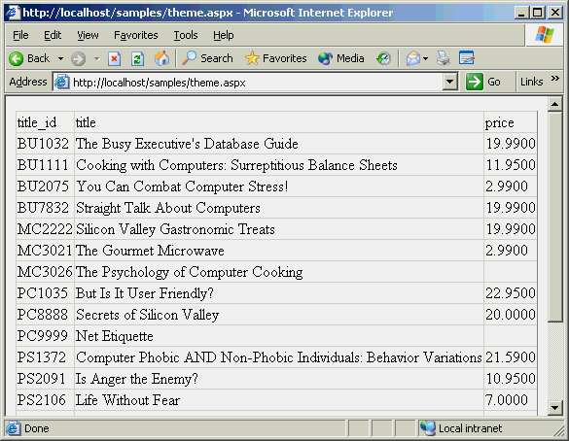
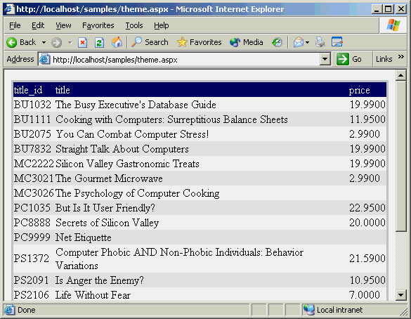
Aplicando un Tema a una Página
<%@ Page Theme="BasicBlue">
Antes
Después
ASP.NET 2.0
Notes:
La directiva @Page del nuevo atributo tema habilita al tema a ser aplicado a todos los controles sobre la pagina.

Slide 15
Aplicando un Tema a una Página
<configuration>
<system.web>
<pages theme="BasicBlue" />
</system.web>
</configuration>
Por código
void Page_PreInit (Object sender, EventArgs e)
{
Page.Theme = "BasicBlue";
}
ASP.NET 2.0
Notes:
Usted puede aplicar un código a todas las paginas sobre un sitio aplicándolo sobre el archivo Web.config. Los temas aplicados en Web.config pueden ser sobrescritos con la directiva <%@ Page Theme=“…..”%>en paginas individuales. También, usted puede seccionar diferentes temas en secciones de paginas dentro de subdirectorios incluyendo esta configuración el en archivo Web.config en el subdirectorio que corresponda.
PreInit es un nuevo evento Page que precede al evento Init. PreInit es el evento correcto para aplicar temas a la página y programáticamente designarlo a la master page. Este es el primer evento ejecutado en el ciclo de vida de una pagina.

Slide 16
Temas Globales
ASP.NET-ClientFiles
Nombre del tema =
Nombre del Subdirectorio
Temas
BasicBlue
SKIN
SKIN
Smoke-AndGlass
SKIN
SKIN
ASP.NET 2.0
Notes:
Los temas están en divididos en dos categorías.: globales y locales. Los temas globales están disponibles para toda la aplicación y son almacenados en una subcarpeta dentro del directorio Themes en ASP.NET. El nombre del tema es el nombre del subdirectorio en el cual el tema esta almacenado. Los archivos del skin frecuentemente tiene el mismo del tema al cual pertenece (ejemplo BasicBlue.skin).

Slide 17
Temas Locales
vroot
Nombre del Tema =
Nombre del Subdirectorio
Temas
Shocking-Pink
SKIN
SKIN
Autumn-Leaves
SKIN
SKIN
ASP.NET 2.0
Notes:
Los temas locales son privados a la aplicación individual y están almacenados bajo la carpeta root del directorio de los temas.

Slide 18
Definiendo Skins
<!-- Default look for DropDownList controls -->
<asp:DropDownList runat="server" BackColor="hotpink" ForeColor="white" />
<!-- Default look for DataGrid controls -->
<asp:DataGrid runat="server" BackColor="#CCCCCC" BorderWidth="2pt"
BorderStyle="Solid" BorderColor="#CCCCCC" GridLines="Vertical"
HorizontalAlign="Left">
<HeaderStyle ForeColor="white" BackColor="hotpink" />
<ItemStyle ForeColor="black" BackColor="white" />
<AlternatingItemStyle BackColor="pink" ForeColor="black" />
</asp:DataGrid>
...
ASP.NET 2.0
Notes:
Los temas son colecciones de skins. Los skins <asp:> son etiquetas que están definiendo valores por defecto para propiedades de controles. Los skins están físicamente contenidos en archivos .skin. Un archivo .skin puede definir valores de propiedades para un control o varios controles. Shown here es una excepción de los archivos .skin

Slide 19
Skins por Nombre
Skins sin SkinIDs son skins por default
Skins con SkinIDs son skins por nombre
  SkinIDs deben ser únicos por tipo de control
  Pueden ser definidos en el mismo archivo de SKIN como skins por default o en un archivo separado
Utiliza propiedades de controles SkinID para aplicar skins por nombre
ASP.NET 2.0
Notes:
Si un skin carece del atributo SkinID, esto significa que el skin es aplicado automáticamente cuando el tema que esta conteniendo al skin es aplicado. Skin también pueden incluir el atributo SkinID, tales skin son referidos como “named skind”. Un “named skin” es aplicado explícitamente a un control para controlar la propiedad SkinID al igual que el SkinID. El propósito de Named skin es permitir diferente controles sobre la pagina para ser personalizada de diferentes maneras. Usted podría, por ejemplo, usar un tema para aplicar un skin por defecto para todos los controles sobre la pagina, pero usar named skin para cambiar la visualización de un control en particular.

Slide 20
Definiendo Skins por Nombre
<!-- Default look for DropDownList controls -->
<asp:DropDownList runat="server" BackColor="blue" ForeColor="white"
SkinID="Blue" />
<!-- Default look for DataGrid conotrols -->
<asp:DataGrid runat="server" BackColor="#CCCCCC" BorderWidth="2pt"
BorderStyle="Solid" BorderColor="#CCCCCC" GridLines="Vertical"
HorizontalAlign="Left" SkinID="Blue">
<HeaderStyle ForeColor="white" BackColor="blue" />
<ItemStyle ForeColor="black" BackColor="white" />
<AlternatingItemStyle BackColor="lightblue" ForeColor="black" />
</asp:DataGrid>
...
Utilizando un Skin por Nombre
ASP.NET 2.0
<asp:DropDownList ID="Countries" SkinID="Blue" RunAt="server" />
Notes:
La primer etiqueta <asp:> define el named skin para el control DropDownList, el segundo define un named skin para el control DataGrid. Un archivo .skin puede contener múltiples skins para obtener tipos de controles diferentes a cada uno de los controles. El archivo .skin contiene dos etiquetas con el mismo skin ID, pero cada una usa diferentes tipos de controles.
Aplicando un named skin a un control, es un sencilla manera de controlar la propiedad SkinID del control. Este ejemplo usa el primero de los dos named skins en la presentación anterior para estilizar un control DropDownList.

Slide 21
EnableTheming Property
Soportado por todas las páginas y controles
Verdadero por defecto
EnableTheming = false para deshabilitar “theming” para controles individuales o páginas enteras.
<asp:DropDownList ID="Countries" EnableTheming="false" RunAt="server" />
ASP.NET 2.0
Notes:
Usted puede habilitar o deshabilitar los temas utilizando la propiedad EnableTheming. Suponga que desea un tema para una pagina pero no quiere que un tema para un control en particular. Una solución es deshabilitar theming para el control configurando el valor “false” en la propiedad EnableTheming. Otra solución es crear un named skin con para el control y aplicárselo.

Slide 22
Demo
Skins y Themes
Notes:
Conocer las diversas posibilidades que brinda la nueva forma de definir estilos en ASP.NET 2.0. Para esto, se mostraran varias páginas sencillas en donde se definen estilos para distintos tipos de controles.
La duración de la demo es de 20 minutos aproximadamente.
Pasos
Abrir el sitio web Skins, que se encuentra en la carpeta Prácticas.
Comenzar la demo con SkinsDemo1.aspx. Ejecutarla. Mostrar el código para generar dicha página.
Ejecutar la pagina SkinsDemo2.aspx. Mostrar que el código que genera dicha página es mucho mas “limpio”. Mostrar SkinEjemplo1.skin en ThemeEjemplo y como se vincula con la pagina SkinsDemos2.aspx. Hacer alguna modificación en la skin y mostrar como se aplica el cambio.
Usar SkinsDemo3.aspx como ejemplo de named skins. La pagina esta asociada al ThemeEjemlpo2. El mismo tiene 2 .skin separados, uno para definir el skin de los labels y otro el de los calendarios. Ambos, a su vez definen un formato por defecto y otro, named skin. Mostrar como se asocia el named skin a un control. Mostrar que existe la posibilidad de utilizar intellisense para definir skins a utilizar en una página.

Slide 23
Controles UI
Nombre
Descripción
BulletedList
Renderiza listas bullet lists de items
FileUpload
UI para subir archivos a los servidores Web
HiddenField
Renderiza campos ocultos
ImageMap
Renderiza imágenes maps de HTML
MultiView
Define múltiples vistas, exhibidas una a la vez
View
Define vistas en controles MultiView
Substitution
Designa regiones no cacheadas dentro de las páginas cacheadas
ASP.NET 2.0
Wizard
Guía a los usuarios a través de un asistente

Slide 24
Site Navigation
La navegación de UI compleja de implementar
  Especialmente si depende de un client-side script
Nuevos controles simplifican la navegación del sitio.
  TreeView y Menu - Navegación UI
  SiteMapDataSource – Mapas del sitio XML
  SiteMapPath - Controles "Bread crumb“
Las API públicas proporcionan la base para los controles
Proveedor basado en la flexibilidad
ASP.NET 2.0
Notes:
Los controles listados anteriormente constituyen la porción visible del subsistema del navegación del sitio y en muchos casos son requeridos para la contracción de la navegación de la UI.

Slide 25
Esquema de Navegación del Sitio
Controles
Menu
TreeView
SiteMap-
DataSource
SiteMapPath
API de Navigación del Sitio
SiteMap
SiteMapNode
SiteMapNode
SiteMapNode
Proveedores
XmlSiteMapProvider
Otros proveedores de
mapa del sitio
Mapas del Sitio
Web.sitemap
Otro
almacenador
de datos
ASP.NET 2.0
Notes:
Site navigation utiliza una arquitectura de capas como se muestra en el slide. Controles como Menu y TreeView provee la UIs de navegación. Clases como SiteMap y SiteMapNode provee API que controlan y constituyen un API que usted mismo puede utilizar como desee. Site navigation en un proveedor, y el único site map provider que viene con ASP.NET 2.0 – XmlSiteMapProvider – lee mapas de sitios desde archivos XML. Por defecto, estos archivos son llamados Web.Sitemap. En el lab de providers, los estudiantes escriben un site map provider personalizado que lee site maps desde una base de datos SQL.

Slide 26
Controles TreeView
Renderiza los datos jerárquicamente como árboles de datos (data trees)
  Ramas expandibles y plegables
  Los nodos son navegables, seleccionables, o estáticos y pueden incluir check boxes
El contenido es definido por objetos TreeNode
  Los TreeNodes pueden ser agregados declarativamente, por código o a través de data binding
  Los TreeNodes también pueden ser cargados por demanda
  UI altamente personalizable
ASP.NET 2.0
Notes:
Por defecto, las ramas son expandidas y contraídas usando scripts del lado del cliente. Esto mejora la sensibilidad de la UI previniendo al control TreeView de estar teniendo que hacer un post back al servidor cada vez que se hace un clic sobre el signo + o – del control.

Slide 27
Controles de Menu
Menus Drop-down/fly-out para páginas Web
  Los Items son navegables y seleccionables
  Pueden ser orientados horizontalmente o verticalmente
  El contenido es definido por objetos MenuItem
    Los MenuItems pueden ser agregados declarativamente, por código o a través de data binding
UI altamente customizable
ASP.NET 2.0
Notes:
Items son navegables o seleccionables. Seleccionando un ítem del menú puede o enviar al usuario a otra pagina (navigable) o hacer u post back al servidor y consumir un evento de MenuitemClick (selectable)

Slide 28
SiteMapDataSource
Los controles Data source representan mapas de sitios
  Mapa de Sitio (Site map) = Lista de páginas y URLs
  Los nodos pueden incluir texto descriptivo
Permite TreeViews y Menus a ser configurados con links a través de data binding
Soporta "security trimming"
  Los nodos especificados son solamente visibles para los roles especificados.
Basado en Proveedor para almacenamiento flexible
ASP.NET 2.0
Notes:
Mas que manualmente generalizar TreeView y Menus que son usados para site navigation con vínculos, usted puede enlazarlos a controles SiteMapDataSource. El control SiteMapDataSource usa site map providers para leer los mapas de sitios. Estos entonces provee la información del mapa del sitio para el control. Enlazando un TreeView al SiteMapDataSource transforma cada nodo en un sitio de mapa dentro del nodo del TreeView. Enlazando un Menu a un SiteMapDataSource transforma cada nodo en un mapa de sitios dentro del ítem Menu. El único proveedor de mapas de sitios que viene con ASP.NET 2.0 es XmlSiteMapProvider.

Slide 29
Seguridad
Servicios de Membresía
Controles
ASP.NET 2.0

Slide 30
Servicio de Membresía
Servicio para administrar usuarios y credenciales
  Acceso declarativo a través de la herramienta de Administración del Sitio
  Acceso por código a través de clases Membership y MembershipUser
La clase Membership provee servicios básicos
La clase MembershipUser representa usuarios y provee servicios adicionales
Basado en Proveedores para almacenamiento flexible
ASP.NET 2.0
Notes:
El servicio de membresía reduce dramáticamente la cantidad de código requerido para implementar formularios de autenticación. En ASP.NET 1.x, usted tiene que ingresar código para validar y almacenar credenciales. En la versión 2.0, la mayoría es hecho por usted. El provider model permite ser almacenadas en una base de datos de SQL Server o en cualquier otro medio por el cual el proveedor de membresías este disponibles.

Slide 31
Esquema de Membresía
Controles
Login
LoginStatus
LoginView
Other Login
Controls
Membresía API
Membership
MembershipUser
Proveedores de Membrecía
AccessMembershipProvider
SqlMembershipProvider
Otros proveedores
de Membresía
Datos de
Membresía
Access
SQL Server
Otro
almacenador
de datos
ASP.NET 2.0
Notes:
Este es un ejemplo especifico del modelo de proveedor – el único utilizado es el servicio de membresías. La aplicación llama al servicio de membresías a través de clases como Membership o MembershipUser. Estas clases, leen y escriben la información de la membresía llamando al proveedor. Cada clase tiene una propiedad llamada Provider que identifica al proveedor asociado. Cada interfase de proveedor tiene su tipo particular de almacenamiento de datos.

Slide 32
La Clase Membership
Proporciona métodos estáticos para realizar tareas de membresía claves
  Creación y borrado de usuarios
  Recuperación de información sobre usuarios
  Generación de contraseñas al azar
  Validación de conexiones
También incluye propiedades estáticas de solo lectura para adquirir datos sobre el proveedor
Métodos clave de la clase
  CreateUser, DeleteUser, GeneratePassword, GetAllUsers, GetUser, UpdateUser, ValidateUser
ASP.NET 2.0
Notes:
La clase Membership es un gateway a la membership API. Esto provee un método estático para la realización de tareas de membresía como la creación y eliminación de usuarios, enumeración de usuarios, y validación de las credenciales. Tareas que antes requerían cientos de líneas de código pueden ahora ser realizadas con una o dos líneas de código invocando al método Membership.
Todos estos son métodos estáticos. Los nombre son en si mismo explicatorios. El método Membership no mostrado aquí incluye FindUsersByEmail, FindUsersByName, GetNumberOfUsersOnline, and GetUserNameByEmail. GetNumberOfUsersOnline es interesante porque este retorna el numero de usuarios registrados quienes están actualmente conectados a su site. Un usuario es considerado online si el o ella ha enviado una petición a nuestro sitio en los pasados N minutos, donde N es el valor de userIsOnlineTimeWindows en la sección de configuración <membership>.
<!-- Excerpt from Machine.config.comments -->
<membership defaultProvider="…" userIsOnlineTimeWindow="15">
...
</membership>
The default userIsOnlineTimeWindow value is 15 minutes.

Slide 33
La Clase de Membresía
Creando nuevos usuarios
try {
Membership.CreateUser ("Jeff", "imbatman", "jeff@microsoft.com");
}
catch (MembershipCreateUserException e) {
// Find out why CreateUser failed
switch (e.StatusCode) {
case MembershipCreateStatus.DuplicateUsername:
...
case MembershipCreateStatus.DuplicateEmail:
...
case MembershipCreateStatus.InvalidPassword:
...
default:
...
}
}
ASP.NET 2.0
Notes:
Este ejemplo usa Membership.CreateUser para crear un nuevo usuario llamado Jeff con una password “imbatman” y la dirección de mail jeff@microsoft.com. CreateUser puede fallar por diversas razones. Si este falla, este ejecuta un MembershipCreateUserException. MembershipCreateUserException.StatusCode revela porque el llamado fallo, habilitando a la aplicación que hizo la llama a tomar la apropiada acción.
Validating login credentials usa un pequeña cantidad de código. El código es frecuentemente susceptible a taque de SQL injection y otros tipos de trabajos realizados por los hackers para romper las barreras de seguridad. Membership.ValidateUser reduce los ataques de validating login credentials a una sola línea de código y indirectamente provee una mejor seguridad contra ataques de SQL injection (“indirectamente” porque la actual petición de membresía es hecha por proveedor de membresías, pero proveedores como SqlMemshipProvider contiene protecciones contra ataques de SQL injection).

Slide 34
La Clase de Membresía
Validando Conexiones
if (Membership.ValidateUser (UserName.Text,Password.Text))
FormsAuthentication.RedirectFromLoginPage (UserName.Text, RememberMe.Checked);
ASP.NET 2.0
Notes:
Este ejemplo usa Membership.CreateUser para crear un nuevo usuario llamado Jeff con una password “imbatman” y la dirección de mail jeff@microsoft.com. CreateUser puede fallar por diversas razones. Si este falla, este ejecuta un MembershipCreateUserException. MembershipCreateUserException.StatusCode revela porque el llamado fallo, habilitando a la aplicación que hizo la llama a tomar la apropiada acción.
Validating login credentials usa un pequeña cantidad de código. El código es frecuentemente susceptible a taque de SQL injection y otros tipos de trabajos realizados por los hackers para romper las barreras de seguridad. Membership.ValidateUser reduce los ataques de validating login credentials a una sola línea de código y indirectamente provee una mejor seguridad contra ataques de SQL injection (“indirectamente” porque la actual petición de membresía es hecha por proveedor de membresías, pero proveedores como SqlMemshipProvider contiene protecciones contra ataques de SQL injection).

Slide 35
Clase MembershipUser
Representa usuarios individuales registrados en el repositorio de datos de membresía
Incluye numerosas propiedades para conseguir y configurar la información de los usuarios
Incluye métodos para recuperar, cambiar y resetear contraseñas.
Devuelto por métodos de Membership como por ejemplo GetUser y CreateUser
Properties Clave
  Comment, CreationDate, Email, LastLoginDate, LastPasswordChangedDate, UserId, UserName
ASP.NET 2.0
Notes:
La segunda clase mas importante de Membership API es MembershipUser, la cual representa el usuario individual registrado en el repositorio de datos de membresías. MembershipUser expone información acerca de los usuarios a través de propiedades como UserName y CreationDate.
Información acerca de los usuarios es expuesta a través de la clase MembershipUser. En la mayoría de los casos, las propiedades de los nombre se auto explican. La propiedad Comment, cuyo tipo es string, proveen almacenamiento de datos para definiciones de usuarios. Si usted desea agregar mas información para cada MembershipUser, usted puede almacenar esta información en Comment. No mostrada aquí, pero mencionada en slide subsecuentes, esta la propiedad IsApproved, la cual, cuando se configura en falso, previene al usuario de su validación.
MembershipUser implementa métodos públicos para la administración de password. GetPassword recibe la password de un usuario. Membership providers tiene una propiedad booleana llamada EnabledpasswordRetrieval que indica si GetPassword esta actualmente recibiendo una password.

Slide 36
Membership Providers
La membresía está basada en proveedores
El proveedor proporciona una interfase entre el servicio de la membresía y el repositorio físico de datos
Proveedores de Membresía
  SqlMembershipProvider
  ActiveDirectoryMembershipProvider
  Utilice proveedores personalizados para otros repositorios de datos
ASP.NET 2.0
Notes:
Utilizando un provider model, el sistema de membresías puede fácilmente ser adaptada para usar diferentes almacenes de datos, o almacenes de datos con diferentes esquemas. Además, usted puede extender el sistema de membresías creando un proveedor personalizado, el cual debería crear una interfase entre el sistema de membresía y la base de datos de usuarios existente.
Una importante característica del modelo de membresía es que la aplicación que usa el sistema de membresía no están limitadas a un almacén de datos específicos. Si es necesario, usted puede combinar los almacenes de datos de las membresías sin cambiar el código de la aplicación, simplemente configurando a la aplicación para que use un proveedor de membresías diferente. Por ejemplo, usted tiene actualmente una base de datos que contiene información de usuarios, un proveedor puede ser escrito para tomar ventaja de los datos y el Membership APIs pueden entonces invocar al proveedor para realizar tareas de membresía.
ASP.NET 2.0 tiene dos membership providers: uno que usa SQL Server como origen de datos y otro que usa Windows Active Directory. Productos de terceros deberían hacer disponible proveedores de membresías para el acceso a datos, como por ejemplo Oracle, o algún otro que utilice SQL Server pero con un esquema diferente al usado por el proveedor de ASP.NET
Usted puede configurar múltiples proveedores de membresías, los cuales le permiten seleccionar un proveedor de membresías en el momento que la aplicación este siendo ejecutada. Por ejemplo, por razones corporativas la información de las membresías debería estar en base de datos separadas. Configurando múltiples proveedores de membresías que interactúe cada uno con una de las base de datos, usted puede llamar directamente al proveedor de membresías para usuarios diferentes.

Slide 37
Usando SqlMembershipProvider
<configuration>
<connectionStrings>
<add name="SqlServices" connectionString="Data Source=localhost;Integrated Security=SSPI;Initial Catalog=aspnetdb;" />
</connectionStrings>
<system.web>
<authentication mode="Forms" >
<forms loginUrl="login.aspx" name=".ASPXFORMSAUTH" />
</authentication>
<authorization>
<deny users="?" />
</authorization>
<membership defaultProvider="SqlProvider “userIsOnlineTimeWindow="15">
…
ASP.NET 2.0
Notes:
El código de ejemplo muestra el archivo Web.config para una aplicación ASP.NET configurada para usar System.Web.Security.SqlMembershipProvider.

Slide 38
Usando SqlMembershipProvider
…
<providers>
<add
name="SqlProvider"
type="System.Web.Security.SqlMembershipProvider" connectionStringName="SqlServices"
applicationName="MyApplication“
enablePasswordRetrieval="true“
enablePasswordReset="true“
requiresQuestionAndAnswer="true"
requiresUniqueEmail="false“
passwordFormat="Encrypted" />
</providers>
</membership>
</system.web>
</configuration>
ASP.NET 2.0
Notes:
El código de ejemplo muestra el archivo Web.config para una aplicación ASP.NET configurada para usar System.Web.Security.SqlMembershipProvider.

Slide 39
Controles de Login
UI estándar para validar usuarios
Integrado con el servicio de membresía
  Llama al ValidateUser automáticamente
  Validación y conexiones sin código
También trabaja sin el servicio de membresía
Incorpora RequiredFieldValidators
Comportamiento y UI altamente personalizable
ASP.NET 2.0
Notes:
Combinado con el servicio de membresías, estos nuevos controles reducen la cantidad de código requerido para implementar formularios de autenticación. A pesar del alto nivel de integración con el servicio de membresías, estos controles pueden ser utilizado sin el servicio de membresías.
El Login control es una pieza central en la familia de controles de validación. Su aspecto y comportamiento son altamente personalizables porque exponen numerosas propiedades, esto da un soporte para plantillas y eventos para ser consumidos. Si usted quiere validar credenciales mas que dejar que el control lo haga, por ejemplo, usted simplemente procesa el evento que controla la autenticación.

Slide 40
Controles de Login
Control
Descripción
ChangePassword
UI para cambiar contraseñas
CreateUserWizard
UI para crear nuevas cuentas de usuarios
Login
UI para entrar y validar nombres de usuarios y contraseñas
LoginName
Muestra nombres de usuarios autentificados
LoginStatus
UI para conectarse y desconectarse
LoginView
Muestra diferentes vistas basadas en status de conexiones y roles
PasswordRecovery
UI para recuperar contraseñas olvidadas
ASP.NET 2.0

Slide 41
Controles de Eventos de Login
Nombre
Descripción
Authenticate
Aparece cuando el usuario hace un clic en el botón de conexión.
Propósito: autentificar el usuario validando sus credenciales
LoggedIn
Aparece luego de la conexión exitosa
LoggingIn
Aparece cuando el usuario hace un clic en el botón de conexión.
Propósito: prevalidar las credenciales de conexión (ej. Asegurarse
que las casillas de e-mails estén bien creadas)
LoginError
Aparece cuando una conexión procurada falla
ASP.NET 2.0
Notes:
El comportamiento de los controles de validación pueden ser personalizables procesando uno o mas de estos eventos. Por ejemplo, si usted quiere validar credenciales mas que tener el control de estas (una manera seria llamando a ValidateUser sobre el actual proveedor de membresías), usted puede procesar el evento del control de autenticación.

Slide 42
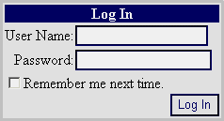
Usando el Control de Conexión
<html>
<body>
<form runat="server">
<asp:Login RunAt="server" />
</form>
</body>
</html>
ASP.NET 2.0
Notes:
La imagen fue tomada sobre la pagina, con el atributo Theme=“BasicBlue” – sobre el control Login

Slide 43
Laboratorio
Membership Class y Login Control

Slide 44
Servicios de Perfil
Persiste datos de usuario
  Acceso fuertemente tipado (distinto al estado de sesión)
  Operaciones de búsqueda On-demand (distinto al estado de sesión)
  Larga duración (distinto al estado de sesión)
  Soporta usuarios anónimos y autentificados
Acceso dinámico mediante HttpProfileBase (HttpProfile)
Proveedor basado en la flexibilidad de almacenamiento de datos
ASP.NET 2.0
Notes:
A primera vista, el servicio de perfil suena como un session state para mantener datos de usuarios. Sin embargo, los perfiles y los session state son bastante diferentes. Perfiles no deberían ser construidos como reemplazo de session state, pero si como complemento de este. Para aplicaciones que almacenan datos para el uso de compras por un periodo de tiempo finito, session state es la opción viable.

Slide 45
Esquema del Perfil
Perfiles
HttpProfileBase
HttpProfile (Autogenerated
HttpProfileBase-Derivative)
HttpProfile (Autogenerated
HttpProfileBase-Derivative)
Proveedores de Perfiles
AccessProfileProvider
SqlProfileProvider
Otros proveedores
de perfiles
Almacenamiento de Datos de perfiles
Access
SQL Server
Otros
almacenadores
de datos
ASP.NET 2.0
Notes:
La clase HttpProfile, la cual deriva desde System.Web.Profile.HttpProfileBase, provee un duro acceso al perfil de datos. Usted no encontrara documentación de HttpProfile en el SDK de .NET Framework porque no es parte de .NET Framework Class Library, en su lugar, este es generada dinámicamente por ASP.NET. Las aplicaciones leen y escriben perfiles de datos leyendo y escribiendo la propiedad HttpProfile. HttpProfile usa un proveedor para acceder al almacén de datos

Slide 46
Definiendo un Perfil
Servicio del Perfil
<configuration>
<system.web>
<profile>
<properties>
<add name="ScreenName" />
<add name="Posts" type="System.Int32" defaultValue="0" />
<add name="LastPost" type="System.DateTime" />
</properties>
</profile>
</system.web>
</configuration>
Usando un Perfil
// Incrementa la cuenta de post
Profile.Posts = Profile.Posts + 1;
// Actualiza la fecha del último post
Profile.LastPost = DateTime.Now;
ASP.NET 2.0
Notes:
Un perfil caracteriza el dato que usted desea almacenar para un visitante individual en su sitio. Esto esta definido en Web.config como se muestra aquí, y probablemente será diferente en cada aplicación. Este ejemplo de perfil utiliza solo tipos de datos de .NET Framework, pero tipo de datos personalizados son soportados. El tipo de atributo especificado del tipo de datos; el por defecto es string si no se especifica lo contrario. El atributo defaultValue permite especificar los valores por defecto de la propiedad. Este ejemplo debería ser apropiado para aplicaciones de foros donde usted almacena un screen name, un post count, y la fecha y hora del ultimo post de cada visitante.
Profile, es la propiedad de la pagina que refiere a una instancia de la compilación dinámica de la clase HttpProfile que ASP.NET deriva desde HttpProfileBase. Incluidas en HttpProfile están las propiedades declaradas en el perfil – por ejemplo, las propiedades ScreenName, Post, y LastPost.

Slide 47
Como trabajan los perfiles
Clase auto generada representa la página
public partial class page_aspx : System.Web.UI.Page
{
...
protected ASP.HttpProfile Profile
{
get { return ((ASP.HttpProfile)(this.Context.Profile)); }
}
...
}
Clase auto generada derivada de HttpProfileBase
Property del perfil incluida en la página auto generada de clase
ASP.NET 2.0
Notes:
En un primer vistazo, las declaraciones son leídas y escritas en las propiedades del perfil porque no hay una propiedad llamada Profile en System.Web.UI.Page. Por que, por ejemplo, el código en el slide anterior es compilado?. Es compilado porque ASP.NET inserta la propiedad Perfile dentro de la clase que deriva desde System.Web.UI.Page. Este slide muestra la implementación de las propiedades, las cuales simplemente retornan la referencia HttpProfile almacenada en HttpContextProfile. ASP.NET también inserta una propiedad Profile dentro de HttpAplication – derivada de la clase que representa la aplicación en si misma, lo que significa que puede usar la propiedad Profile para acceder a los perfiles en Global.asax

Slide 48
Ingresando otros perfiles de usuarios
Profile.propertyname se refiere al usuario actual
Utilice Profile.GetProfile (username) para acceder a los perfiles de otros usuarios
// Obtiene una referencia del perfil de Fred
HttpProfile profile = Profile.GetProfile ("Fred");
// Incrementa la cuenta del post de Fred
profile.Posts = profile.Posts + 1;
// Actualiza la fecha del último post de Fred
profile.LastPost = DateTime.Now;
ASP.NET 2.0
Notes:
Una declaración como name = Profile.ScreenName lee la propiedad ScreenName del perfil sobre el usuario actual. Ocasionalmente esto es muy útil para acceder al perfil de otros usuarios que no sean el usuario actual. Otros perfiles pueden ser recibidos llamando al método GetProfile que AS.PNET construye dentro de HttpProfile y proveyendo el nombre del usuario como se muestra aquí. El servicio del perfil identifica usuarios que no han sido autenticados con usuarios anónimos. Usted puede usar el ID del usuario anónimo a GetProfile para recibir el perfil para un usuario anónimo.

Slide 49
Perfiles de usuarios anónimos
Por defecto, los perfiles no están disponibles para usuarios anónimos (no autentificados)
Soporte de Perfiles anónimos
  Paso 1: Permitir identificación anónima
  Paso 2: Especificar cuales son las propiedades de perfil que están disponibles para los usuarios anónimos
ASP.NET 2.0
Notes:
Los perfiles pueden ser usados para usuarios anónimos también como usuarios autenticados, pero los perfiles de usuarios anónimos son específicamente habilitados. Habilitar perfiles anónimos requiere de dos pasos. Primero use una directiva de configuración para habilitar el servicio de identificación de ASP.NET. Entonces usted atribuye cada propiedad que usted desee almacenar para usuarios anónimos con AllowAnonymous=“True”. Para usuarios autenticados, el perfil de datos con unique user IDs es generado por el servicio de Membership. Para usuarios anónimos, el perfil de datos es generado con anonymous user ID por el servicio de identificación anónima. Anonymous user IDs son round-tripped (por defecto) en cookies. La operación cookieless es también soportada para beneficio de los usuarios cuyos exploradores no soportan cookies (o tienen el soporte para cookies deshabilitado).

Slide 50
Perfiles para Usuarios Anónimos
<configuration>
<system.web>
<anonymousIdentification enabled="true" />
<profile>
<properties>
<add name="ScreenName" allowAnonymous="true" />
<add name="Posts" type="System.Int32" defaultValue="0 />
<add name="LastPost" type="System.DateTime" />
</properties>
</profile>
</system.web>
</configuration>
ASP.NET 2.0
Notes:
<anonymousIdentification enabled="true"> habilita el servicio de servicio de identificación anónima, el cual es un prerrequisito para almacenar valores de perfiles de usuarios anónimos. allowAnonymous=“true” llama a ASP.NET para almacenar valores de ScreenName para usuarios anónimos.

Slide 51
Identificación anónima
La identificación anónima puede ser administrada o no por cookies
Las Cookies pueden ser configuradas
<anonymousIdentification
enabled="[true|false]"
cookieName=".ASPXANONYMOUS"
cookieTimeout="100000"
cookiePath="/"
cookieRequireSSL="[true|false]"
cookieSlidingExpiration="[true|false]"
cookieProtection="[None|Validation|Encryption|All]"
cookieless="[UseCookies|UseUri|AutoDetect|UseDeviceProfile]"
/>
ASP.NET 2.0
Notes:
El trabajo del servicio de identificación anónima es para asignar un ID único a cada usuario autenticado. Esto es habilitado agregando el elemento <anonymousIdentification> con el atributo enabled=“true”, como se muestra en la presentación. Otro atributo <anonymousIdentification> muestra opciones de configuración adicional. El atributo cookiesless=“AutoDetect”, por ejemplo, configura el servicio para IDs de usuarios anónimos persistente para exploradores que soportan cookies

Slide 52
Proveedores de Perfiles
El servicio del perfil está basado en proveedores
  SqlProfileProvider
  Utilice proveedores personalizados para agregar soporte para otros repositorios de datos
ASP.NET 2.0

Slide 53
Utilizando el proveedor del servicio SQL
<configuration>
<connectionStrings>
<add name="SqlServices" connectionString=
"Data Source=localhost;Integrated Security=SSPI;Initial Catalog=aspnetdb;" />
</connectionStrings>
<system.web>
<authentication mode="Forms" >
<forms loginUrl="login.aspx" name=".ASPXFORMSAUTH" />
</authentication>
<authorization>
<deny users="?" />
</authorization>
<membership defaultProvider="SqlProvider"
…
ASP.NET 2.0
Notes:
Como siempre, usando el proveedor de SQL Server requiere que usted primero cree una base de datos que el proveedor de SQL Server utilice. Usted puede crear una base de datos con Aspnet_regsql.exe.

Slide 54
Utilizando el proveedor del servicio SQL
…
userIsOnlineTimeWindow="15">
<providers>
<clear/>
<add name="SqlProvider"
type="System.Web.Security.SqlMembershipProvider"
connectionStringName="SqlServices"
applicationName="SampleApplication"
enablePasswordRetrieval="true"
enablePasswordReset="true"
passwordFormat="Encrypted"
requiresQuestionAndAnswer="true" />
</providers>
</membership>
…
ASP.NET 2.0
Notes:
Como siempre, usando el proveedor de SQL Server requiere que usted primero cree una base de datos que el proveedor de SQL Server utilice. Usted puede crear una base de datos con Aspnet_regsql.exe.

Slide 55
Utilizando el proveedor del servicio SQL
…
<profile defaultProvider="SqlProvider">
<providers>
<clear />
<add name="SqlProvider"
type="System.Web.Profile.SqlProfileProvider"
connectionStringName="SqlServices"
applicationName="SampleApplication"
description="SqlProfileProvider for SampleApplication" />
</providers>
<properties>
<add name="ZipCode" />
<add name="CityAndState" />
</properties>
</profile>
</system.web>
</configuration>
ASP.NET 2.0
Notes:
Como siempre, usando el proveedor de SQL Server requiere que usted primero cree una base de datos que el proveedor de SQL Server utilice. Usted puede crear una base de datos con Aspnet_regsql.exe.

Slide 56
Web Parts
Web Parts
WebPartManager
WebPartZones
Más Controles de Web Part
ASP.NET 2.0

Slide 57
Web Parts
Framework para construir aplicaciones portal-style
  Modelado sobre SharePoint Portal Server
  System.Web.UI.WebControls.WebParts
UIs enriquecidos con código mínimo
  Edite el layout de la página usando drag-and-drop
  Edite la apariencia, el comportamiento y más
Personalización “Seamless”
Intercomunicación ("connections")
ASP.NET 2.0
Notes:
Los Web Parts Framework son frecuentemente comparados con Microsoft SharePoint Portal Server porque ambos pueden producir portales de aplicaciones altamente enriquecidos. La principal diferencia entre ellos es que Web Parts es una application framework, mientras que SharePoint portal Server es una aplicación que ofrece herramientas y conserva los componentes para el sitio que se esta construyendo.

Slide 58
Control WebPartManager
Maneja la operación de las Web Parts
  Mantiene una lista de las Web Parts y de las zonas
  Administra el estado de la página (ej., muestra el modo) y muestra eventos cuando el estado de la página cambia
  Facilita la comunicación entre las Web Parts
  Administra la personalización y mucho más
Una instancia por página; no hay UI
ASP.NET 2.0
<asp:WebPartManager ID="WebPartManager1" RunAt="server" />
Notes:
WebPartManager es el componente mas importante de todos los controles Web Parts. El Web Parts Framework no trabaja sin este, cada pagina que use Web Parts debería tener una instancia declarada en WebPartManager, y debería ser declarado antes que el resto de los controles Web Parts. WebPartManager no tiene UI, no es visible en la pagina.

Slide 59
Control WebPartZone
Define zonas en una Web Part de la página
Define el layout por defecto y la apariencia de la Web Part con cada zona
<asp:WebPartZone ID="WeatherZone"
DragHighlightColor="244,198,96" RunAt="server">
<PartTitleStyle BackColor="#2254B1" ForeColor="White" />
<PartStyle BorderColor="#81AAF2" BorderStyle="Solid" BorderWidth="1px" />
<ZoneTemplate>
<!-- Web Parts declared here -->
</ZoneTemplate>
</asp:WebPartZone>
ASP.NET 2.0
Notes:
WbPartZone es el segundo control Web Part mas importante. Es utilizado para definir zonas, las cuales sirven como contenedores de Web Parts. No hay prácticamente un limite en la cantidad de WebPartZone que una pagina puede contener y tampoco hay limite en el numero de Web Parts que una zona puede contener.

Slide 60
Web Parts
Controles definidos en una WebPartZone
  Controles Web, controles de usuarios, controles comunes
Los controles que no implementan una IWebPart son internamente albergados en GenericWebParts
  Propiedades adicionales: Title, Description, etc.
<ZoneTemplate>
<asp:Calendar Title="Calendar" ID="Calendar1" RunAt="server" />
<user:Weather Title="Weather" ID="Weather1" RunAt="server" />
<custom:Search Title="Search" ID="Search1" RunAt="server" />
</ZoneTemplate>
ASP.NET 2.0
Notes:
Cada control definido en un Web Part Zone constituye una Web Parts. Las Web Parts declaradas en este <ZoneTemplate> tienen el atributo Title, pero ningún control declarado tiene una propiedad llamada Title. El atributo Title trabaja porque cuando un control no es implementado en la interfase IWebPart, ASP.NET envuelve las partes en un GenericWebPart, los cuales no tienen las propiedad Title. Esto permite que los controles que no fueron escritos para ser Web Parts se integren mas fácilmente en un entorno Web Parts.

Slide 61
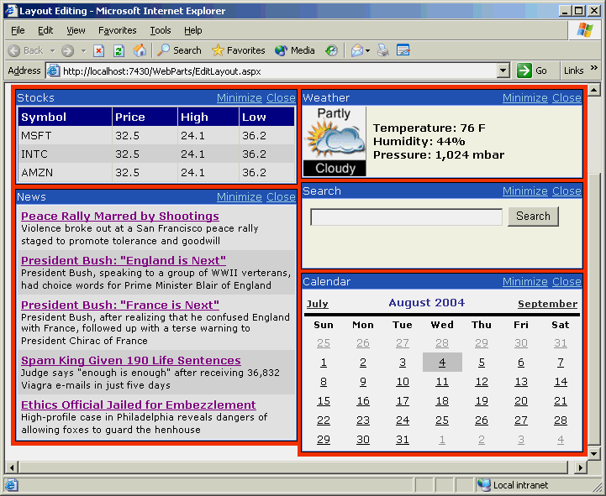
Web Parts
Web Part
de acciones
Web Part
del clima
Web Part
de búsqueda
Web Part
de noticias
Web Part del calendario
ASP.NET 2.0
Notes:
En este ejemplo, la pagina contiene dos Web Part Zones. La zona de la izquierda contiene dos Web Parts y la zona de la derecha contiene tres.

Slide 62
Más controles de Web Part
Control CatalogZone
  Permite que las Web Parts sean agregadas interactivamente
  Contiene uno o más controles CatalogPart
Control EditorZone
  Permite la edición interactiva de las Web parts
  Contiene uno o más controles EditorPart
Control ConnectionsZone
  Proporciona UI para conectar las Web Parts
  Usuarios, no desarrolladores, crea conexiones
ASP.NET 2.0
Notes:
El propósito del control CatalogZone es para permitir a usuarios finales personalizar las paginas con Web Parts agregando Web Parts a ellos. Web Parts vienen desde tres orígenes: Web Parts que fueron previamente presentados en la pagina pero fueron cerrados, Web Parts que no aparecen sobre al pagina por defecto pero pueden ser agregados, y Web Parts importados desde archivos WebParts. Controles CatalogPart proveen una UI para agregar Web Parts a la pagina. Un CatalogZone puede contener cualquier combinación de CatalogParts. CatalogZone solo están visibles cuando el modo display es CatalogDisplayMode.
El propósito del control EditorZone es para permitir a los usuarios finales personalizar paginas Web Parts editando las propiedades de la pagina del Web Parts. La edición del UI son provistas por el control EditorPart, el cual a las propiedades del Web Parts en 4 categorías: propiedades que afectan a la apariencia, comportamiento, capas, y propiedades personalizadas agregando Web Parts desarrolladas. En EditorZone puede contener cualquier combinación de EditorZone. EditorZone solo están visibles cuando el modo display es EditDisplayMode.
Las conexiones habilitan a los Web Parts a compartir datos. Un clásico ejemplo es un Web Parts que muestre el clima actual, y permita al usuario ingresar un código postal para poder obtener el estado del clima. Otro Web Parts en la pagina, que quizás muestre las noticias, que también requiera del código postal para localizar las ultimas noticias. En lugar de requerir que el usuario ingrese el código postal dos veces, se puede conectar los dos Web Parts para que uno pueda obtener el código postal desde el otro Web Parts. Las conexiones pueden ser definidas en forma estática por los desarrolladores de la pagina o pueden ser creadas dinámicamente por los usuarios. El control ConnectionsZone provee una UI para crear conexiones dinámicas. Nótese que no hay controles ConnectionsPart como hay EditorParts y CatalogParts; simplemente declarando un ConnectiosZone y configurando el modo de visualización a ConnectionDisplayMode es suficiente para mostrar una conexión.

Slide 63
Personalización de las Web Parts
Servicio de Personalización de las Web Parts
Automáticamente mantiene propiedades relevantes de las Web Part (layout, apariencia, etc.)
  También mantiene propiedades comunes marcadas con PersonalizableAttribute
Clase PersonalizationAdministration
  Proporciona API para el servicio de personalización
Basado en proveedores para flexibilidad de almacenamiento de datos
ASP.NET 2.0
Notes:
Las personalizaciones aplicadas por los usuarios, por ejemplo, cambios en las propiedades del Web Parts, son persistentes usando el servicio Web Parts personalization. El servicio esta basado en el proveedor, y este puede ser accedido usando los métodos y propiedades de la clase System.Web.UI.WebControls.WebParts.PersonalizationAdministration.

Slide 64
Web Parts personalizadas
Cualquier control puede servir como una Web Part, pero…
Los controles que derivan de WebPart puede mejorar la infraestructura de las Web Parts.
  Control Title y otras propiedades relacionadas de UI
  Control AllowClose, AllowZoneChange, AllowMinimize, y otras propiedades de comportamiento
  Seguridad aplicada sobre roles (filtros de autorización)
  Exporte Web Parts, y más
ASP.NET 2.0
Notes:
Aunque cualquier control puede ser utilizado como Web Parts, los mejores Web Parts son aquellos que fueron diseñados como tales. Web Parts personalizados son controles personalizados que derivan desde la clase System.Web.UI.WebControls.WebParts.WebPart

Slide 65
Demo
WebParts
ASP.NET 2.0
Notes:
Texto de la demostración. Tiempo estimado de la demostración: 40 minutos.
Realizar una aproximación a las posibilidades que brindan los WebParts en ASP.NET.
Utilizar los demos incluidos en la carpeta WebPart y mostrar las diferente configuraciones y personalizaciones que se le pueden aplicar a los webparts.

Slide 66
Internet Information Services
WWWROOT
Creación de un directorio virtual
Aplicaciones IIS
Como marcar un directorio virtual como aplicación
Propiedades de la Aplicación IIS
ASP.NET 2.0
Notes:
Esta presentación no pretende ser un curso de Internet Information Server, es una guía de puntos necesarios para el desarrollo posterior del curso introductorio a las ASP.NET
Esta presentación se complementa con la lectura de los contenidos relacionados

Slide 67
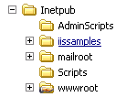
Internet Information Services
Cuando instalamos Internet Information Server, por defecto la raíz del servidor Web se crea en:
ASP.NET 2.0
Notes:
Esta presentación no pretende ser un curso de Internet Information Server, es una guía de puntos necesarios para el desarrollo posterior del curso introductorio a las ASP.NET
Esta presentación se complementa con la lectura de los contenidos relacionados

Slide 68
Internet Information Services
Para crear un directorio virtual en IIS podemos:
  En la consola de Administración de IIS utilizar el asistente
  Grabar la carpeta directamente en el WWWROOT
  Por código (no es parte de esta presentación)
ASP.NET 2.0
Notes:
Esta presentación no pretende ser un curso de Internet Information Server, es una guía de puntos necesarios para el desarrollo posterior del curso introductorio a las ASP.NET
Esta presentación se complementa con la lectura de los contenidos relacionados

Slide 69
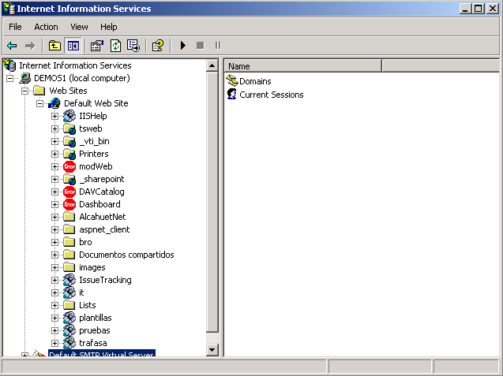
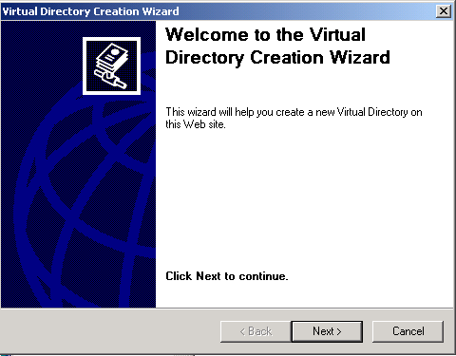
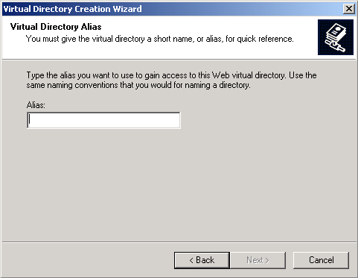
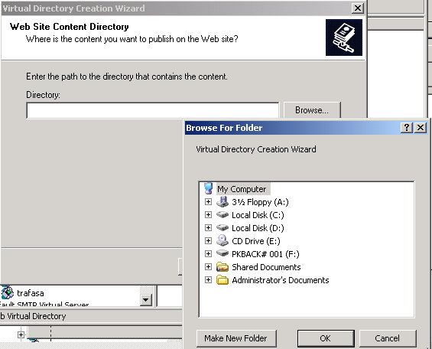
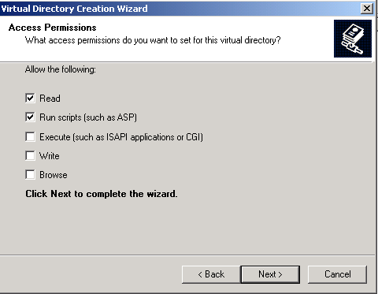
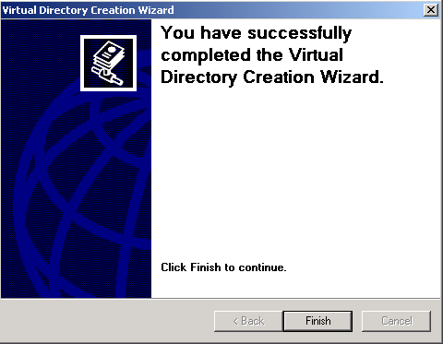
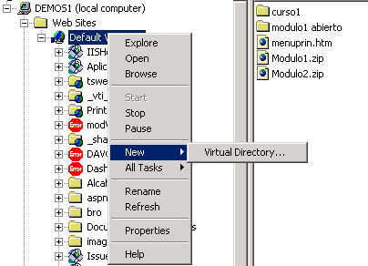
Internet Information Services
Creación de un Directorio Virtual
7. Finaliza el Asistente. Presionamos Terminar o Finish.
1. Levantamos la consola de Administración y ubicamos el Sitio Web por defecto (Default Web Site)
5. Ahora le damos la ruta física de la carpeta en donde se encuentran nuestros archivos. No necesariamente tiene que estar en el WWROOT
2. Hacemos click con el botón derecho sobre el Default Web Site y elegimos Nuevo (New)/ Directorio Virtual (Virtual Directory)
6. Luego debemos darle los permisos correspondientes
3. Se inicia el asistente, avanzamos con él
4. Debemos darle un nombre al directorio virtual, el nombre que los usuarios digitarán para llegar a él por la Web. No necesariamente tiene que ser igual al nombre físico.
ASP.NET 2.0

Slide 70
Internet Information Services
Creación de un Directorio Virtual
También podemos crear un directorio virtual copiando la carpeta directamente en el WWWROOT; pero debemos darle los permisos y propiedades necesarias manualmente en la consola de Administración
ASP.NET 2.0
Notes:
http://www.microsoft.com/windows2000/en/server/iis/htm/adminsamples/default.htm?id=135

Slide 71
Internet Information Services
Aplicaciones IIS
Veamos la definición encontrada en la documentación de Windows 2000
  Una aplicación IIS es cualquier archivo que es ejecutado dentro de un set definido de directorios en un Web Site. La aplicación necesita un Directorio de Inicio (starting-point directory) que suele ser llamado la raíz de la aplicación. Todos los archivos dentro del directorio son considerados parte de la aplicación.
  El directorio raíz de la aplicación se representa con el ícono del paquete
ASP.NET 2.0
Notes:
http://www.microsoft.com/windows2000/en/server/iis/htm/adminsamples/default.htm?id=135

Slide 72
Internet Information Services
Marcar un directorio virtual como aplicación
Cuando creamos la aplicación en Visual Studio .NET; por defecto, el directorio virtual queda marcado como aplicación.
Si hemos trasladado la carpeta de nuestra aplicación directamente al wwwroot, debemos marcarlo como aplicación manualmente
Importante: Con las ASP .NET esto sigue vigente.
ASP.NET 2.0
Notes:
http://www.microsoft.com/windows2000/en/server/iis/htm/adminsamples/default.htm?id=135

Slide 73
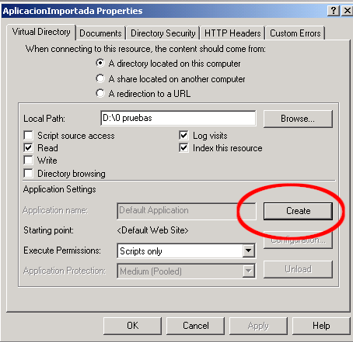
Internet Information Services
Marcar un directorio virtual como aplicación
Grabamos la carpeta en el WWWROOT
En la consola de Administración refrescamos el Default Web Site para que muestre la carpeta (botón derecho sobre el Default Web Site /Refrescar o Refresh)
Hacemos click con el botón derecho sobre la carpeta que ya debe haber aparecido en la consola, dentro del arbol del Default Web Site
Hacemos click en propiedades
Marcamos CREAR o CREATE en la pantalla emergente como se aprecia en la imagen:
ASP.NET 2.0
Notes:
http://www.microsoft.com/windows2000/en/server/iis/htm/adminsamples/default.htm?id=135

Slide 74
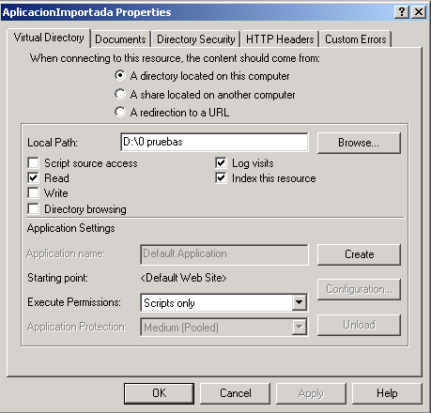
Internet Information Services
Propiedades de la aplicación
Desde esta pantalla podemos configurar la ubicación física del directorio virtual
Los permisos de Lectura, escritura, ejecución de scripts, browse (que se pueda navegar por él viendo todos los archivos como en un directorio normal), si se van a guardar sus datos en la bitácora del servidor Web (Log) y si se van a Indexar los contenidos
ASP.NET 2.0
Notes:
http://www.microsoft.com/windows2000/en/server/iis/htm/adminsamples/default.htm?id=135

Slide 75
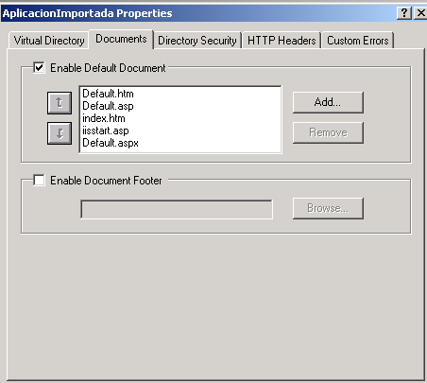
Internet Information Services
Propiedades de la aplicación
Si no se especifica un documento por defecto, o el documento especificado en este menú no existe, aparecerá ante el usuario el error de “acceso negado”, o si ha habilitado el BROWSE para su sitio Web, aparecerán los archivos contenidos en la carpeta
Accediendo a propiedades también podemos hacer click en la pestaña Documentos para elegir el documento por defecto
El documento por defecto es aquel que el Directorio envía como respuesta ante una llamada al directorio en la que no se ha especificado un archivo en particular. Por ejemplo: http://intranet/docs/
ASP.NET 2.0
Notes:
http://www.microsoft.com/windows2000/en/server/iis/htm/adminsamples/default.htm?id=135

Slide 76
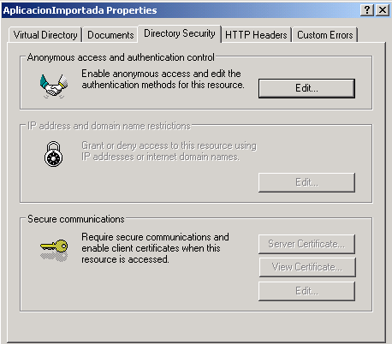
Internet Information Services
Propiedades de la aplicación
Presionando en la pestaña de seguridad del directorio accedemos a esta ventana, en donde podemos configurar el acceso de diferentes formas.
Vamos a ver la parte de Control de Autenticación, para lo cual hacemos click en EDIT
ASP.NET 2.0
Notes:
http://www.microsoft.com/windows2000/en/server/iis/htm/adminsamples/default.htm?id=135

Slide 77
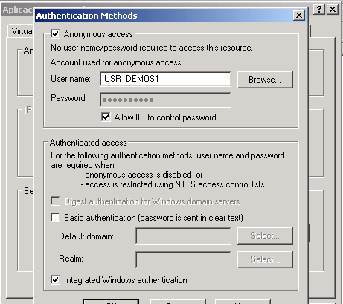
Internet Information Services
Propiedades de la aplicación
Aquí vemos habilitado al usuario anónimo de Internet. Si deseamos que la aplicación autentique a los usuarios de Windows por ejemplo, debemos desmarcar esta opción y dejar la de autenticación Windows que está aquí ya marcada por defecto.
ASP.NET 2.0
Notes:
http://www.microsoft.com/windows2000/en/server/iis/htm/adminsamples/default.htm?id=135

